Slide 1
Mobile
MQTT Broker
Module Wemos
Raspberry
Module servo
WebCam
Nguồn
Nguồn
Tín hiệu gửi lên
Tín hiệu nhận về

Slide 2
msg, msgImage gửi lên MQTT
Raspberry
msg, msgImage gửi về drive
msg: ‘open’, ‘close’
msgImage
msg: ‘open’, ‘close’
Mobile
MQTT
Topic: ‘testServo’
msg: ‘open’, ‘close’, ‘openDoor’, ‘closeDoor’
msgImage
msg: ‘openDoor’, ‘closeDoor’
Module Wemos
msg: ‘open’, ‘close’

Slide 3
Ứng dụng trên Raspberry
Thêm khuôn mặt mới
<<include>>
Sửa tên khuôn mặt đã đăng ký
Quản lý khuôn mặt
<<include>>
Xóa khuôn mặt đã đăng ký
<<include>>
<<include>>
Xem danh sách khuôn mặt đã đăng ký
Mobile
Gia chủ
Điều khiển đóng/ mở cửa bằng nút/ giọng nói
Phần cứng
Điều khiển đóng/ mở cửa bằng nút bấm

Slide 4
Mobile
Tín hiệu điều khiển
Tín hiệu cảnh báo hoặc đóng/mở cửa
Tín hiệu cảnh báo
Webcam
Ảnh
Raspberry Pi 3
MQTT Broker
Tín hiệu đóng/mở cửa
Wemos
Tín hiệu
Servo

Slide 5
Raspberry Pi
Khung ảnh
Nhận diện khuôn mặt
Sai
Có khuôn mặt
Đúng
Nhận dạng khuôn mặt
Sai
Là gia chủ
Đúng
Wemos
Mobile
Mở cửa
Cảnh báo,
Hiển thị ảnh người lạ
Sau 30 giây
Đóng cửa

Slide 6


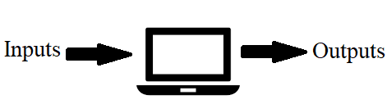
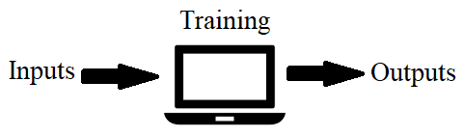

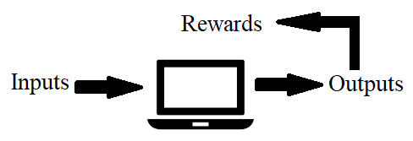
Máy hiểu dữ liệu (xác định các mẫu / cấu trúc)
Đánh giá là định tính hoặc gián tiếp
Không dự đoán / tìm thấy bất cứ điều gì cụ thể
Làm cho máy học một cách rõ ràng
Dữ liệu với đầu ra xác định rõ ràng được đưa ra
Phản hồi chính xác được đưa ra
Dự đoán kết quả / tương lai
Giải quyết các vấn đề phân loại và hồi quy
Luận kết hợp
Hồi quy
Học không giám sát
Học có giám sát
Phân cụm
Học máy
Phân lớp
Học bám giám sát
Học tăng cường
Dạng lai của học có giám sát và học không giám sát
Một cách tiếp cận với AI
Học tập dựa trên phản hồi
Học máy hoạt động trong một môi trường nhất định
Để tối đa hóa phản hồi

Slide 7










Nhận dạng mẫu
Phân tích thị trường chứng khoán
Tin sinh học
Xử lý ngôn ngữ tự nhiên
Chuẩn đoán trong y tế
Gian lận
tài chính
Rô-bốt
Máy tìm kiếm
Vật lý
Trò chơi

Slide 8
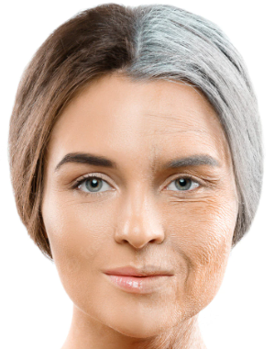


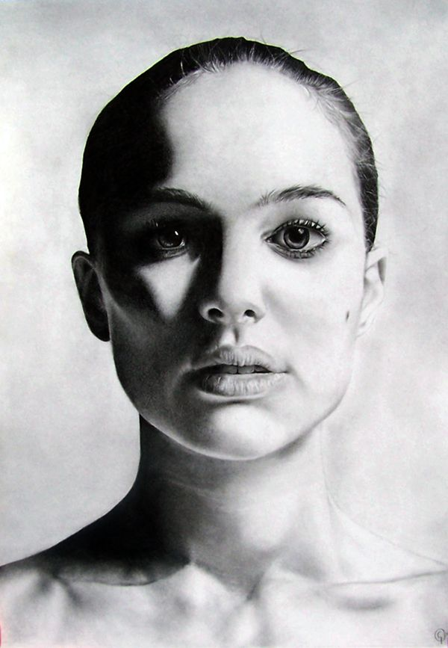


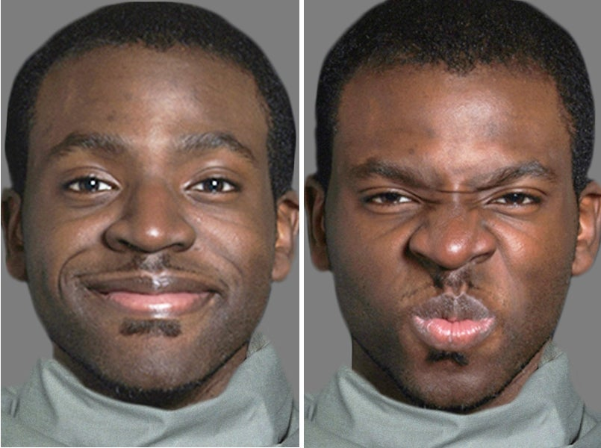

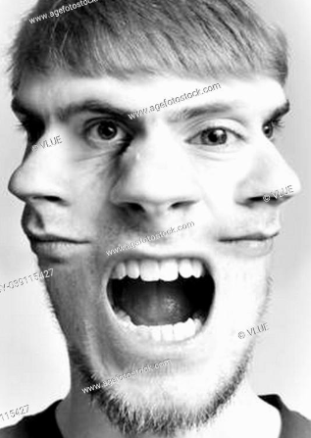

Thách thức

Slide 9
Phát triển ứng dụng nhanh chóng
Truy cập các tính năng và SDK native
UI đẹp và biểu cảm
Phát triển ứng dụng thống nhất

Slide 10
HỆ THỐNG
Thiết lập MQTT Broker, bảo mật SSL/TLS
Chứng chỉ được thực nghiệm trên Windows 10
Chương trình nhận dạng khuôn mặt
Chương trình được thực thi trên hệ điều hành Raspbian của Raspberry Pi 3 Model B+
Sử dụng ngôn ngữ lập trình: Python
Thư viện hỗ trợ: OpenCV, paho.mqtt.client, ssl, base64, aes, tkinter
Chương trình thực thi đóng/mở cửa
Chương trình được thực thi trên Wemos
Sử dụng ngôn ngữ lập trình: C++
Thư viện hỗ trợ: WiFiClientSecure, PubSubClient, Servo, base64
Chương trình đưa ra cảnh báo và hiển thị ảnh người lạ
Chương trình được thực thi trên Mobile
Sử dụng ngôn ngữ lập trình: Dart
Thư viện hỗ trợ: mqtt_client, encrypt, path_provider, các thư viện hệ thống

Slide 11
Máy khách
Máy chủ
Thiết lập kết nối TCP
Không bắt buộc
Chỉ cần thiết cho kết nối MQTT an toàn
Hoàn thành xác thực TLS
Thiết lập kết nối MQTT
Theo dõi công khai
Ngắt kết nối MQTT
Không bắt buộc
Chỉ cần thiết cho kết nối MQTT an toàn
Chấm dứt kết nối TLS
Ngắt kết nối TCP

Slide 12
Nhận diện khuôn mặt
Thu thập dữ liệu
Huấn luyện
Nhận dạng khuôn mặt

Slide 13
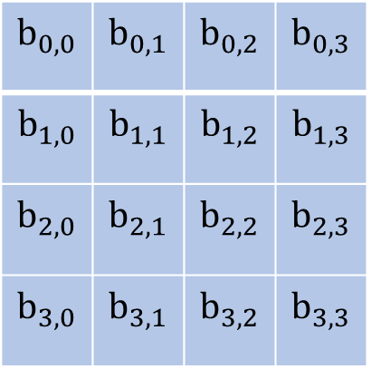
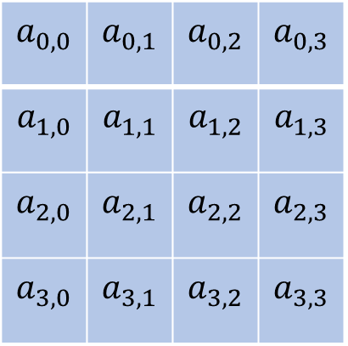


y
x
$$a_{0,0}$$ | $$a_{0,1}$$ | $$a_{0,2}$$ | $$a_{0,3}$$
$$a_{1,0}$$ | $$a_{1,1}$$ | $$a_{1,2}$$ | $$a_{1,3}$$
$$a_{2,0}$$ | $$a_{2,1}$$ | $$a_{2,2}$$ | $$a_{2,3}$$
$$a_{3,0}$$ | $$a_{3,1}$$ | $$a_{3,2}$$ | $$a_{3,3}$$
S-box
$$b_{0,0}$$ | $$b_{0,1}$$ | $$b_{0,2}$$ | $$b_{0,3}$$
$$b_{1,0}$$ | $$b_{1,1}$$ | $$b_{1,2}$$ | $$b_{1,3}$$
$$b_{2,0}$$ | $$b_{2,1}$$ | $$b_{2,2}$$ | $$b_{2,3}$$
$$b_{3,0}$$ | $$b_{3,1}$$ | $$b_{3,2}$$ | $$b_{3,3}$$
$$a_{2,2}$$
$$b_{2,2}$$

Slide 14
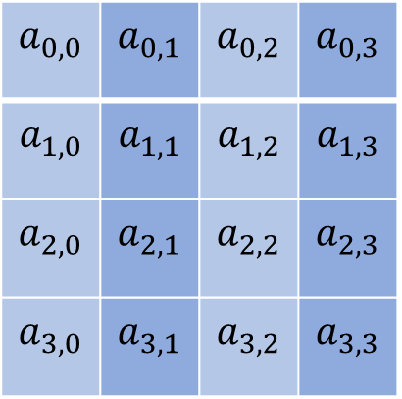
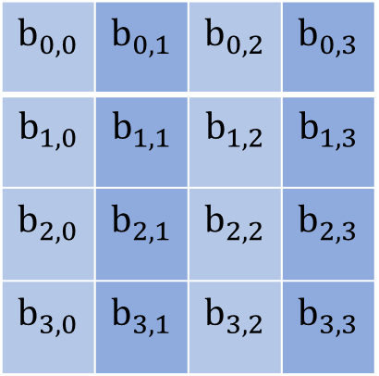

$\left[\begin{matrix}\begin{aligned}2 \\ 1\end{aligned} \\ 1 \\ 3\end{matrix} \begin{matrix}\begin{aligned}3 \\ 2\end{aligned} \\ 1 \\ 1\end{matrix} \begin{matrix}\begin{aligned}1 \\ 3\end{aligned} \\ 2 \\ 1\end{matrix} \begin{matrix}\begin{aligned}1 \\ 1\end{aligned} \\ 3 \\ 2\end{matrix}\right]$x =
$$a_{0,0}$$ | $$a_{0,1}$$ | $$a_{0,2}$$ | $$a_{0,3}$$
$$a_{1,0}$$ | $$a_{1,1}$$ | $$a_{1,2}$$ | $$a_{1,3}$$
$$a_{2,0}$$ | $$a_{2,1}$$ | $$a_{2,2}$$ | $$a_{2,3}$$
$$a_{3,0}$$ | $$a_{3,1}$$ | $$a_{3,2}$$ | $$a_{3,3}$$
$$b_{0,0}$$ | $$b_{0,1}$$ | $$b_{0,2}$$ | $$b_{0,3}$$
$$b_{1,0}$$ | $$b_{1,1}$$ | $$b_{1,2}$$ | $$b_{1,3}$$
$$b_{2,0}$$ | $$b_{2,1}$$ | $$b_{2,2}$$ | $$b_{2,3}$$
$$b_{3,0}$$ | $$b_{3,1}$$ | $$b_{3,2}$$ | $$b_{3,3}$$

Slide 15
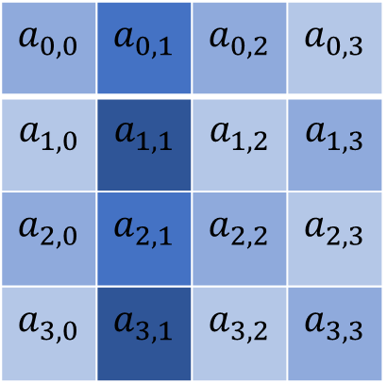
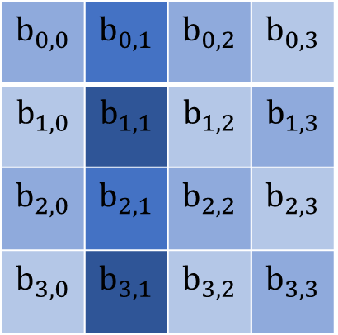
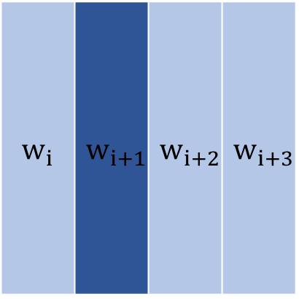
$$a_{0,0}$$ | $$a_{0,1}$$ | $$a_{0,2}$$ | $$a_{0,3}$$
$$a_{1,0}$$ | $$a_{1,1}$$ | $$a_{1,2}$$ | $$a_{1,3}$$
$$a_{2,0}$$ | $$a_{2,1}$$ | $$a_{2,2}$$ | $$a_{2,3}$$
$$a_{3,0}$$ | $$a_{3,1}$$ | $$a_{3,2}$$ | $$a_{3,3}$$
$$w_{i}$$ | $$w_{i+1}$$ | $$w_{i+2}$$ | $$w_{i+3}$$
$$b_{0,0}$$ | $$b_{0,1}$$ | $$b_{0,2}$$ | $$b_{0,3}$$
$$b_{1,0}$$ | $$b_{1,1}$$ | $$b_{1,2}$$ | $$b_{1,3}$$
$$b_{2,0}$$ | $$b_{2,1}$$ | $$b_{2,2}$$ | $$b_{2,3}$$
$$b_{3,0}$$ | $$b_{3,1}$$ | $$b_{3,2}$$ | $$b_{3,3}$$
XOR
=

Slide 16
Plaintext XOR với vector khởi tạo IV
Kết quả bước trên là đầu vào cho việc thực thi thuật toán mã hóa với khóa mã K
Lần mã hóa đầu tiên
Lần mã hóa sau lần đầu tiên
Plaintext XOR với ciphertext của lần mã hóa trước đó
Kết quả bước trên là đầu vào cho việc thực thi thuật toán mã hóa với khóa K

Slide 17
Ciphertext được thực thi quá trình giải mã với khóa mã K
Kết quả bước trên được XOR với vector khởi tạo IV để tạo ra plaintext
Lần giải mã đầu tiên
Lần giải mã sau lần đầu tiên
Ciphertext được thực thi quá trình giải mã với khóa mã K
Kết quả bước trên được XOR với ciphertext sử dụng tron lần giải mã trước để tạo ra plaintext

